Slide 1

স্বাগতম

Slide 2
      পরিচিতি
শিক্ষক
মমতাজ মহল
সহকারী শিক্ষক
শিমুলিয়া উচ্চ মাধ্যমিক
বিদ্যালয়,
পাকুন্দিয়া, কিশোরগঞ্জ।
পাঠ
শ্রেণীঃ নবম
বিষয়ঃ বাংলা
গদ্যঃ বই পড়া
সময়ঃ ৫০মিনিট

Slide 3
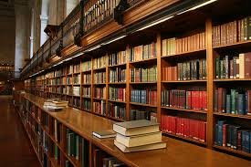
লাইব্রেরি

Slide 4
বই পড়া

Slide 5
শিখন ফল
বই পড়া প্রবন্ধে লাইব্রেরির প্রয়োজনীয়তা ব্যাখ্যা করতে পারবে।
বই পড়া প্রবন্ধে লেখক লাইব্রেরীকে কিসের ওপর স্হান দিয়েছেন তা বলতে পারবে।।

Slide 6
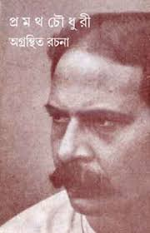
বীরবলের হালখাতা রায়তের কথা
জন্মঃ ১৮৬৮ ইং
মৃত্যুঃ ১৯৪৬ ইং

Slide 7
আর্দশ পাঠ

Slide 8
কঠিন শব্দার্থ
জির্ণ=হজম
প্রচ্ছন্ন=গোপন
সল্লাসে=আনন্দে

Slide 9
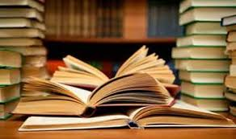

Slide 10
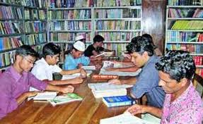

Slide 11
দলীয় কাজ
বই পড়া প্রবন্ধে বই পড়ার প্রয়োজনীয়তা কী আলোচনা কর।

Slide 12
মূল্যায়ণ
বইপড়া প্রবন্ধটি কী ধরনের রচনা?
বই পড়ার অভ্যাস কীভাবে আরো বৃদ্ধি করা যায়?
আলোচ্য প্রবন্ধে লাইব্রেরীর উপকারীতাকে কিসের সাথে তুলনা করেছেন?

Slide 13
বাড়ির কাজ
বই পড়া প্রবন্ধটির মূল বক্তব্য নিজের ভাষায় লেখ।

Slide 14
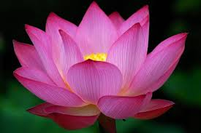
ধন্যবাদ

